Slide 1
Mérési hibák, szerelés
Összeállította:
Polák József

Slide 2
Mérés
A tudományos megismerés empirikus módszere,
Az információ szerzés egy lehetséges módja,
A gyártási folyamat irányítási részfunkciója,
Összehasonlító tevékenység, amelynek során, valamely mennyiség mérőszámát- közvetlenül vagy közvetetten – egy mértékegységével való összehasonlítással határozzák meg.
Mérendő mennyiség az a mennyiség, amelynek mérőszámát mérés útján határozzuk meg.
A méréshez egységül választott mennyiség a mértékegység.
Mérőszám, amely megmutatja, hogy a mérendő mennyiségben hányszor van meg a mértékegység.

Slide 3
Mérés típusai jellegüket tekintve
Egyedi mérés: egy- egy alkatrész mérése, és a mérés a megmunkálással együtt jelenik meg (minőségi alkatrész ellenőrzés és átvétel).
Tömeges mérés: nagymennyiségű alkatrész mérés, és a mérés időben és térben elkülönül a megmunkálástól. (gyártásközi mérések).
Automatikus mérés: a mérés integrálódik a megmunkálási folyamatba.
  Passzív mérés: a mérőeszköz a méretet ellenőrzi, de a gyártási folyamatba nem szól bele.
  Aktív mérés: a mérőeszköz nem csak mér, hanem eltérés esetén szabályozza a folyamatot.
  Számítógépes mérés: az aktív mérés számítógéppel vezérelt változata.

Slide 4
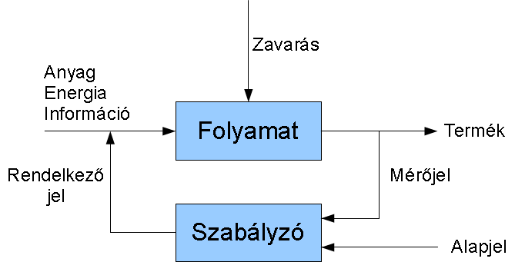
Mérő- szabályzó rendszerek kapcsolata gyártórendszerekben

Slide 5
Mérési módszerek
Mérés módja szerint:
Közvetlen mérés: a mérni kívánt mennyiséget közvetlenül hasonlítjuk össze a mértékegységet megtestesítő etalonnal.
Közvetett mérés: a mérendő mennyiséggel összefüggő egyéb jellemzők mérése közvetlen módszerrel.
Eljárás szerint:
Kitérítéses módszer: a mérendő mennyiség műszerkitérésben jelenik meg.
Kompenzációs módszer: a mérendő mennyiség által előidézett műszerkitérést külső hatással kompenzáljuk.
Helyettesítő módszer: az ismeretlen nagyságú mérendő mennyiség helyére olyan ismert nagyságú etalont teszünk, amely a mérőrendszerbe ugyanolyan állapotot idéz elő.
Differenciál módszer: az egész mennyiség helyett a mérendő mennyiség és a vele közel azonos méretű etalon közötti különbséget mérjük.
A mérőjel lehet: analóg,
digitális,

Slide 6
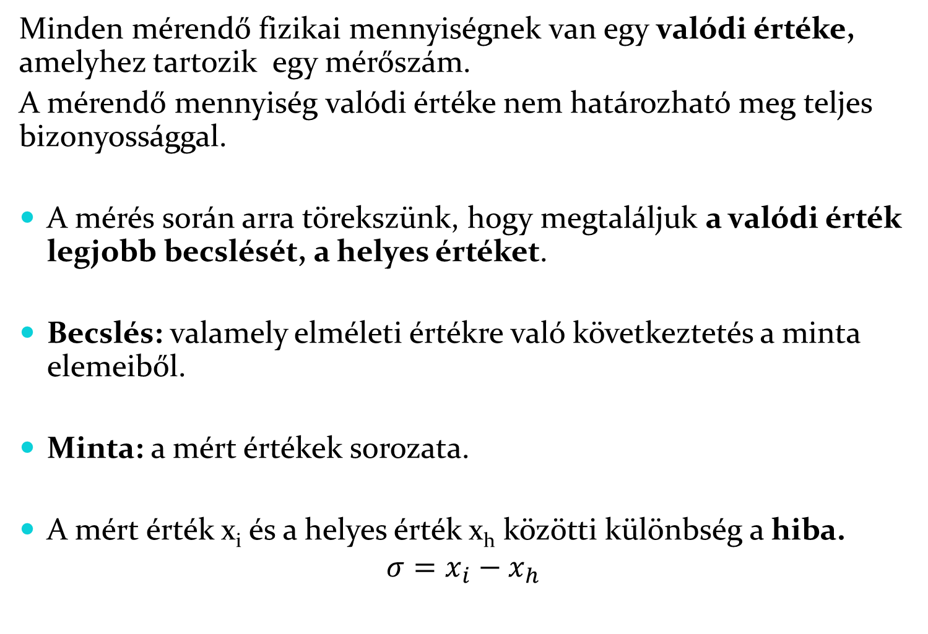
Mérési hibák
Minden mérendő fizikai mennyiségnek van egy valódi értéke, amelyhez tartozik egy mérőszám.
A mérendő mennyiség valódi értéke nem határozható meg teljes bizonyossággal.
A mérés során arra törekszünk, hogy megtaláljuk a valódi érték legjobb becslését, a helyes értéket.
Becslés: valamely elméleti értékre való következtetés a minta elemeiből.
Minta: a mért értékek sorozata.
A mért érték x_{i} és a helyes érték x_{h} közötti különbség a hiba.
$$σ=x_{i}−x_{h}$$

Slide 7
Mérés hibák eredet szerinti csoportosítása
Mérőrendszer okozta hibák,
Műszerhiba:
        Zérushiba,
        Osztáshiba,
        Irányváltási hiba,
        Mechanikus hiba,
  Etalonhiba
  Mérési módszer hibája,
  Szubjektum okozta hibák,
      Látási hiba,
      Becslési hiba,
      Parallaxis hiba,
  Környezet okozta hibák,
      Mérési hőmérséklet ,
      Mérőerő,
      Légnyomás,
      Mechanikus rezgések,
      Mágneses elektronikus tér hatása

Slide 8
Mérés hibák jellegük szerint csoportosítva
Rendszeres hibák: oka, nagysága, jellege ismert, a mérési eredményt hibássá teszik, korrigálhatok.
Véletlen hibák: oka jórészt ismert, de nagysága és előjele nem, a mérési eredményt bizonytalanná teszik.
Durva hibák: erős környezeti behatás, személyes tévedés következtében lép fel, nem korrigálhatók, a mérési eredményeket nagymértékben szorítkozunk.

Slide 9
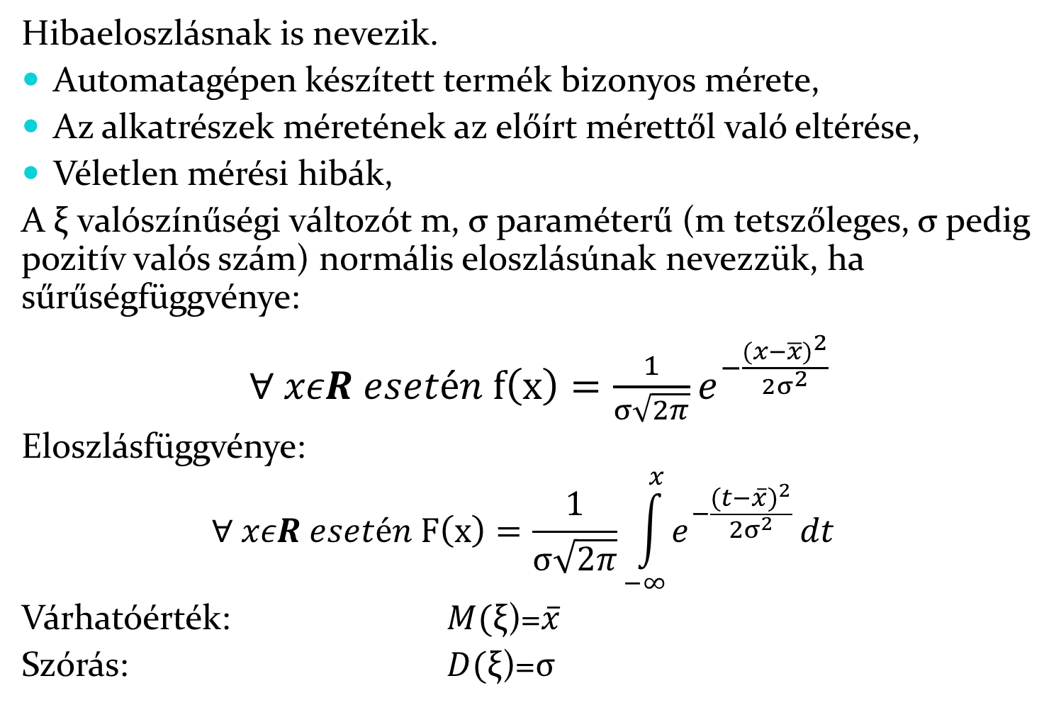
Normális eloszlás
Hibaeloszlásnak is nevezik.
Automatagépen készített termék bizonyos mérete,
Az alkatrészek méretének az előírt mérettől való eltérése,
Véletlen mérési hibák,
A $\text{ξ}$ valószínűségi változót m, σ paraméterű (m tetszőleges, σ pedig pozitív valós szám) normális eloszlásúnak nevezzük, ha sűrűségfüggvénye:
$∀ xεR esetén f\left(x\right)=\frac{1}{σ\sqrt{2π}}e^{−\frac{{(x−\overline{x})}^{2}}{2σ^{2}}}$
Eloszlásfüggvénye:
$$∀ xεR esetén F\left(x\right)=\frac{1}{σ\sqrt{2π}}{\int_{−∞}^{x}{e^{−\frac{{(t−\overline{x})}^{2}}{2σ^{2}}}}dt}^{}$$
Várhatóérték: $M(\text{ξ}\text{)=}\overline{x}$
Szórás: $D(\text{ξ}\text{)=}σ$

Slide 10
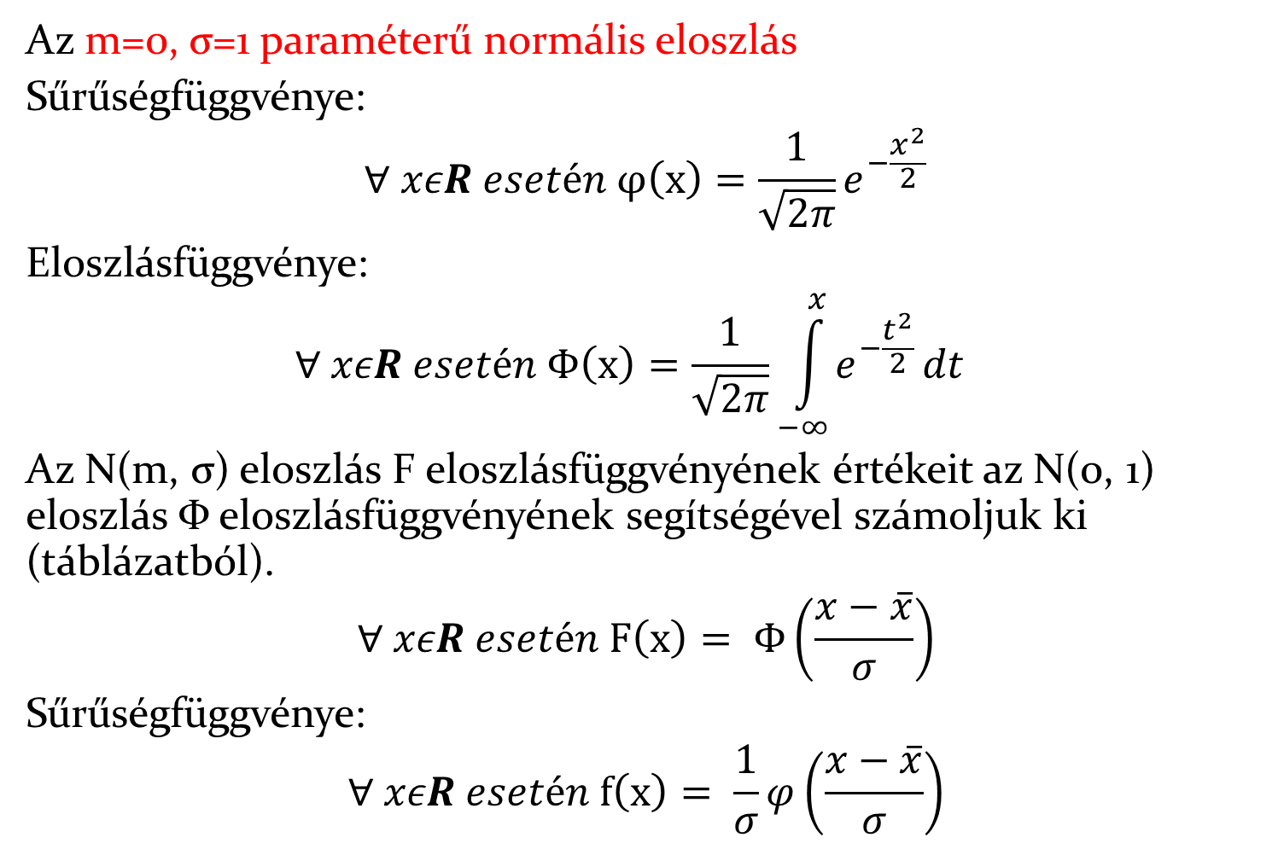
Standard normális eloszlás
Az m=0, σ=1 paraméterű normális eloszlás
Sűrűségfüggvénye:
$$∀ xεR esetén φ\left(x\right)=\frac{1}{\sqrt{2π}}e^{−\frac{x^{2}}{2}}$$
Eloszlásfüggvénye:
$$∀ xεR esetén Φ\left(x\right)=\frac{1}{\sqrt{2π}}{\int_{−∞}^{x}{e^{−\frac{t^{2}}{2}}}dt}^{}$$
Az N(m, σ) eloszlás F eloszlásfüggvényének értékeit az N(0, 1) eloszlás Φ eloszlásfüggvényének segítségével számoljuk ki (táblázatból).
$$∀ xεR esetén F\left(x\right)= Φ\left(\frac{x−\overline{x}}{σ}\right)$$
Sűrűségfüggvénye:
$$∀ xεR esetén f\left(x\right)= \frac{1}{σ}φ\left(\frac{x−\overline{x}}{σ}\right)$$

Slide 11
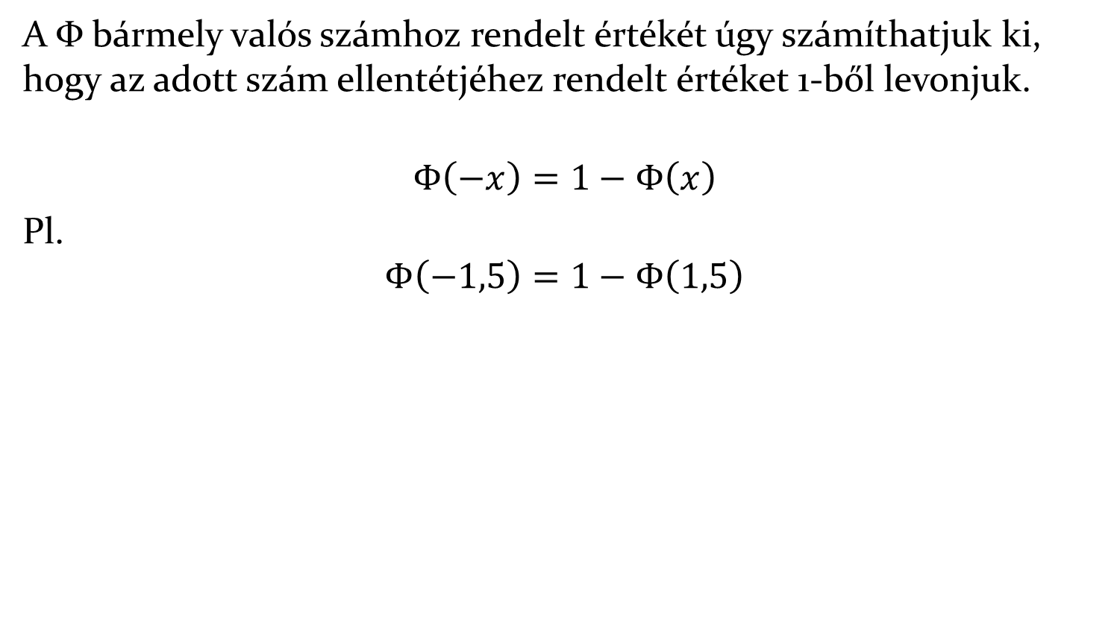
A Φ bármely valós számhoz rendelt értékét úgy számíthatjuk ki, hogy az adott szám ellentétjéhez rendelt értéket 1-ből levonjuk.
$$Φ\left(−x\right)=1−Φ\left(x\right)$$
Pl.
$$Φ\left(−1,5\right)=1−Φ\left(1,5\right)$$

Slide 12
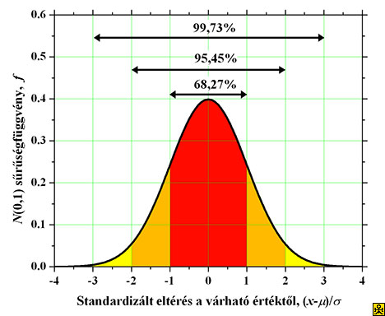
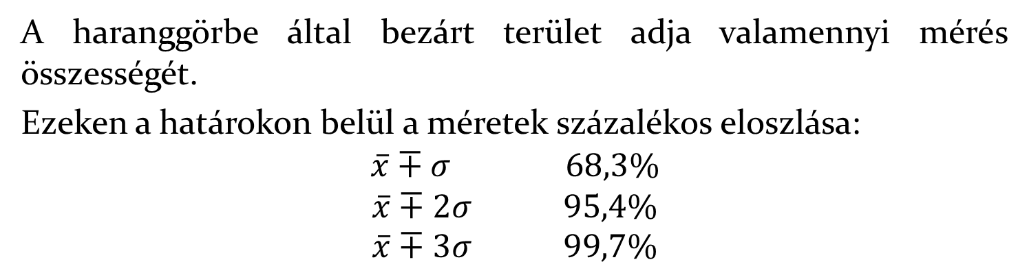
A mérés hibák jellemzői
A haranggörbe által bezárt terület adja valamennyi mérés összességét.
Ezeken a határokon belül a méretek százalékos eloszlása:
$$\overline{x}∓σ 68,3\%$$
$$\overline{x}∓2σ 95,4\%$$
$$\overline{x}∓3σ 99,7\%$$

Slide 13
Mérési sorozatok kiértékelése
Ha ugyanazt a paramétert többször megmérjük, vagy több darab azonos méretét sorban megmérjük, akkor mérési sorozatot kapunk.
A mérési sorozat elemei: x₁, x₂, …, x_{i}, x_{n}
A valódi érték becslése:
Legkisebb lineáris eltérések módszere: a helyes érték az, amelyhez képest a mérési sorozatot alkotó egyes elemek eltéréseinek összege nulla.
Legkisebb négyzetes eltérések módszere: a helyes érték az, amelyhez képest a mérési sorozatot alkotó egyes elemek eltéréseinek négyzetösszege minimumot ad.

Slide 14
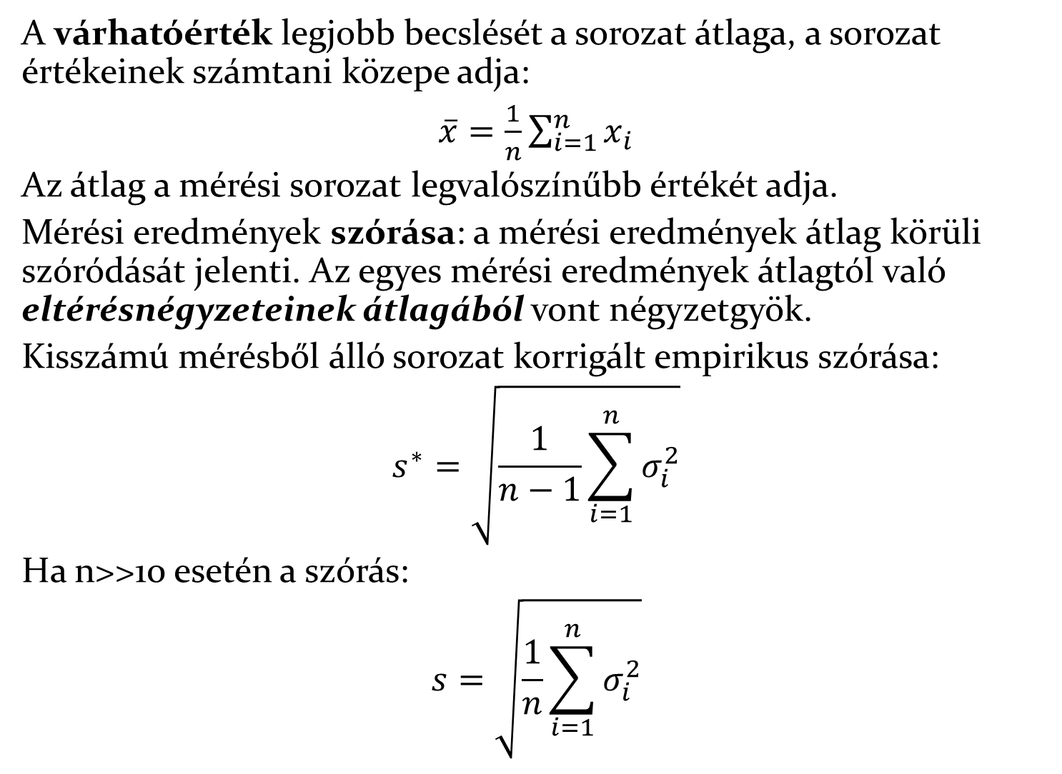
A várhatóérték legjobb becslését a sorozat átlaga, a sorozat értékeinek számtani közepe adja:
$\overline{x}=\frac{1}{n}\sum_{i=1}^{n}{x_{i}}$
Az átlag a mérési sorozat legvalószínűbb értékét adja.
Mérési eredmények szórása: a mérési eredmények átlag körüli szóródását jelenti. Az egyes mérési eredmények átlagtól való eltérésnégyzeteinek átlagából vont négyzetgyök.
Kisszámú mérésből álló sorozat korrigált empirikus szórása:
$$s^{∗}=\sqrt{\frac{1}{n−1}\sum_{i=1}^{n}{σ_{i}^{2}}}$$
Ha n>>10 esetén a szórás:
$$s=\sqrt{\frac{1}{n}\sum_{i=1}^{n}{σ_{i}^{2}}}$$

Slide 15
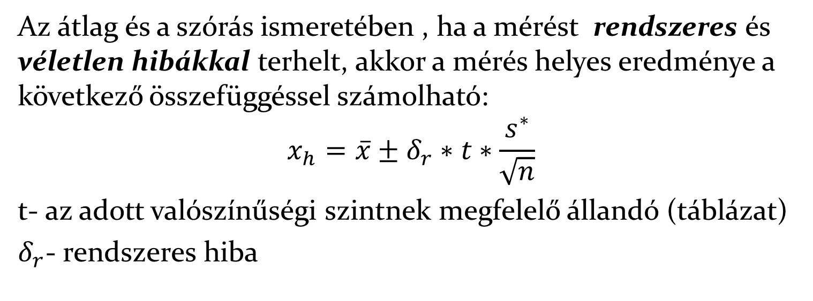
Mérési eredmény
Az átlag és a szórás ismeretében , ha a mérést rendszeres és véletlen hibákkal terhelt, akkor a mérés helyes eredménye a következő összefüggéssel számolható:
$$x_{h}=\overline{x}±δ_{r}∗t∗\frac{s^{∗}}{\sqrt{n}}$$
t- az adott valószínűségi szintnek megfelelő állandó (táblázat)
$δ_{r}$- rendszeres hiba

Slide 16
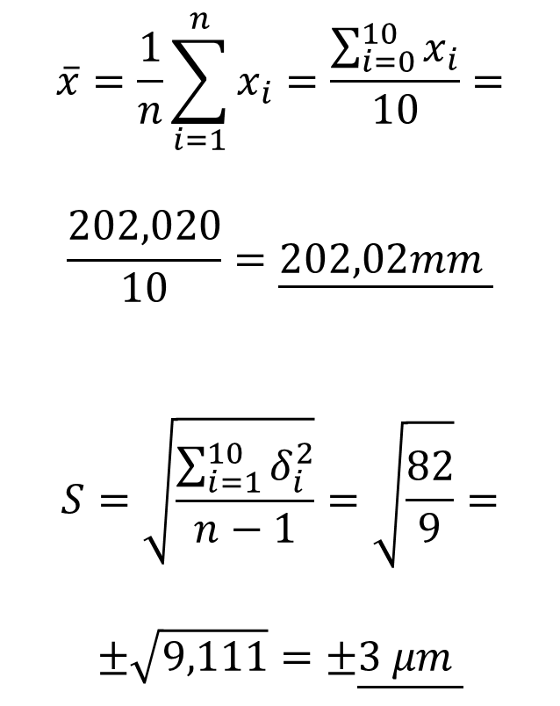
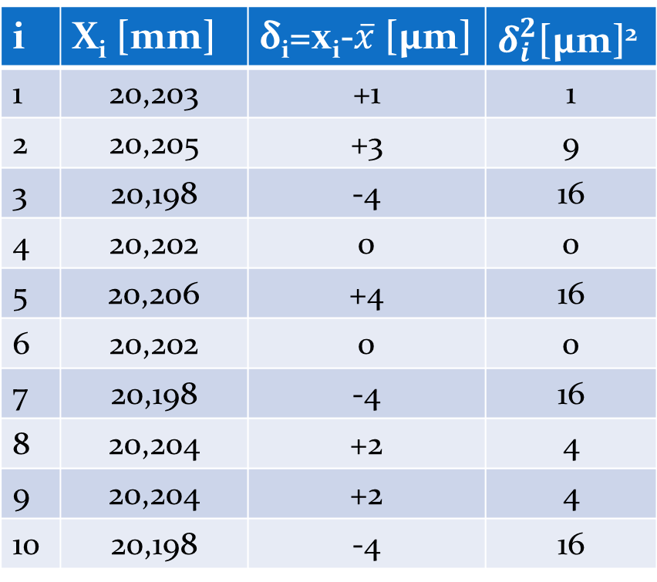
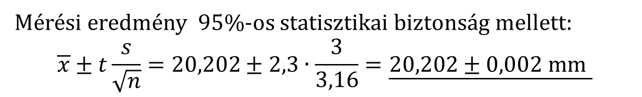
Példa
i | X_{i} [mm] | δ_{i}=x_{i}-$\overline{x}$ [µm] | $δ_{i}^{2}\text{[µ}\text{m}\text{]}$²
1 | 20,203 | +1 | 1
2 | 20,205 | +3 | 9
3 | 20,198 | -4 | 16
4 | 20,202 | 0 | 0
5 | 20,206 | +4 | 16
6 | 20,202 | 0 | 0
7 | 20,198 | -4 | 16
8 | 20,204 | +2 | 4
9 | 20,204 | +2 | 4
10 | 20,198 | -4 | 16
$$\overline{x}=\frac{1}{n}\sum_{i=1}^{n}{x_{i}}=\frac{\sum_{i=0}^{10}{x_{i}}}{10}=$$
$$\frac{202,020}{10}=\underline{202,02mm }$$
$$S=\sqrt{\frac{\sum_{i=1}^{10}{δ_{i}^{2}}}{n−1}}=\sqrt{\frac{82}{9}}=$$
$$±\sqrt{9,111}=±\underline{3 μm }$$
Mérési eredmény 95%-os statisztikai biztonság mellett:
$$\overline{x}±t\frac{s}{\sqrt{n}}=20,202±2,3∙\frac{3}{3,16}=\underline{20,202±\text{0,002 }\text{mm} }$$

Slide 17
A t értékének kiválasztása
Az egyes mérések száma (n) | A t értéke
 | P=68,3% | P=95% | P=99,7%
3 | 1,3 | 4,3 | 19,2
4 | 1,2 | 3,2 | 9,2
5 | 1,15 | 2,8 | 6,6
10 | 1,06 | 2,3 | 4,1
20 | 1,03 | 2,1 | 3,45
30 | 1,0 | 2,05 | 3,3
51 | 1,0 | 2,0 | 3,15
100 | 1,0 | 1,98 | 3,1
Igen nagy | 1,0 | 1,96 | 3,0

Slide 18
Szerelés
Szereléskor alkatrészeket kapcsolunk össze úgy, hogy az összeállítási rajzban meghatározott kölcsönös elhelyezkedésüket megvalósítjuk.
Az alkatrészek illeszkedő felületeit összekötő méretek láncot alkotnak, a biztosítandó hézag ennek a méretláncnak az eredője.
Méretláncnak nevezzük azt a meghatározott sorrendben önmagába visszatérő méretsorozatot, amely azoknak az alkatrészeknek a felületét köti össze, amelyek kölcsönös helyzetét meg kell határozni.
A méretlánc elemzéséhez célszerű a méreteket elvonatkoztatni s szerkezeti rajztól, és önálló vázlatként ábrázolni.

Slide 19
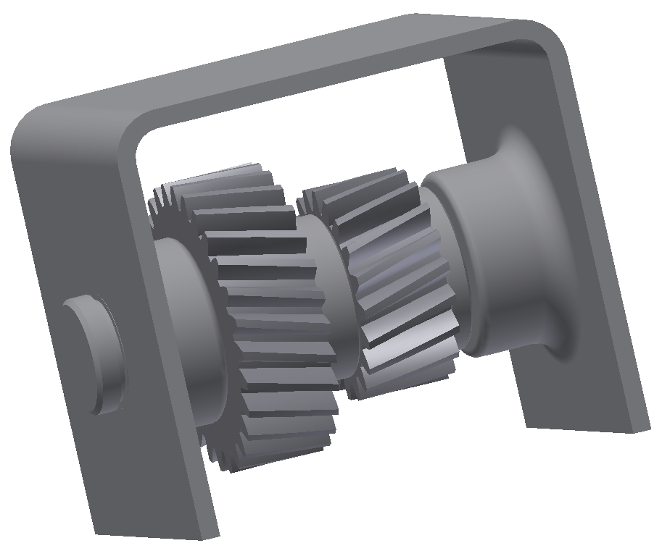
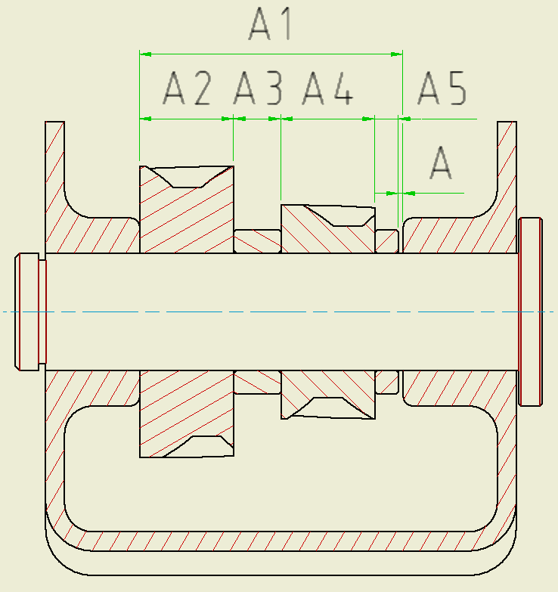

Slide 20
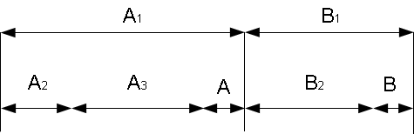
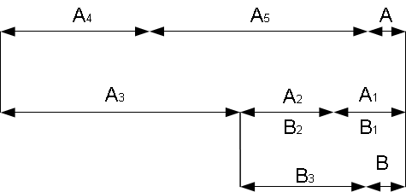
Mérteláncok kapcsolódása
Soros kapcsolat,
Párhuzamos kapcsolat
A₁=B₁, A₂=B₂
Vegyes kapcsolat

Slide 21
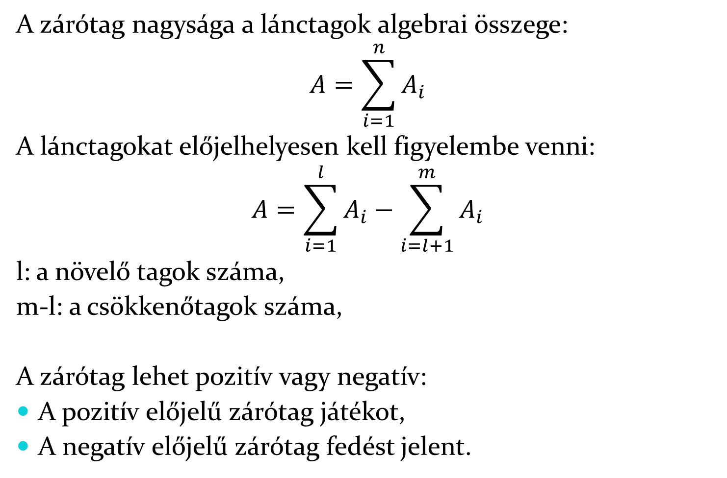
A zárótag nagysága a lánctagok algebrai összege:
$$A=\sum_{i=1}^{n}{A_{i}}$$
A lánctagokat előjelhelyesen kell figyelembe venni:
$$A=\sum_{i=1}^{l}{A_{i}}−\sum_{i=l+1}^{m}{A_{i}}$$
l: a növelő tagok száma,
m-l: a csökkenőtagok száma,
A zárótag lehet pozitív vagy negatív:
A pozitív előjelű zárótag játékot,
A negatív előjelű zárótag fedést jelent.

Slide 22
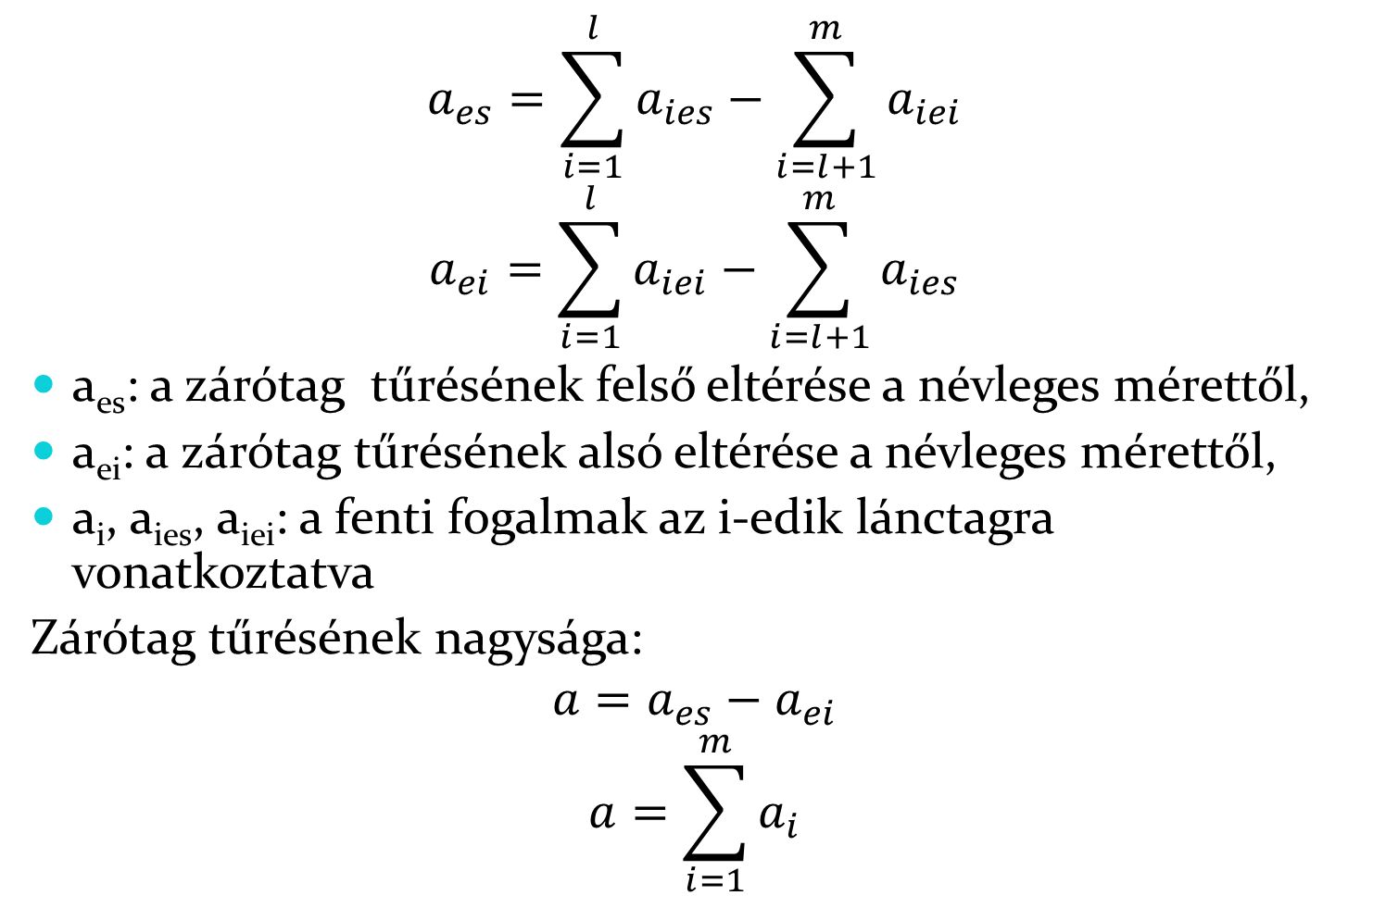
A zárótag tűrésének meghatározása
$$a_{es}=\sum_{i=1}^{l}{a_{ies}}−\sum_{i=l+1}^{m}{a_{iei}}$$
$$a_{ei}=\sum_{i=1}^{l}{a_{iei}}−\sum_{i=l+1}^{m}{a_{ies}}$$
a_{es}: a zárótag tűrésének felső eltérése a névleges mérettől,
a_{ei}: a zárótag tűrésének alsó eltérése a névleges mérettől,
a_{i}, a_{ies}, a_{iei}: a fenti fogalmak az i-edik lánctagra vonatkoztatva
Zárótag tűrésének nagysága:
$$a=a_{es}−a_{ei}$$
$$a=\sum_{i=1}^{m}{a_{i}}$$

Slide 23
A szerelési tűrés biztosításának módszerei
Teljes cserélhetőség,
Részleges cserélhetőség,
Utólagos illesztés,
Válogató párosítás,
Beszabályozás,

Slide 24
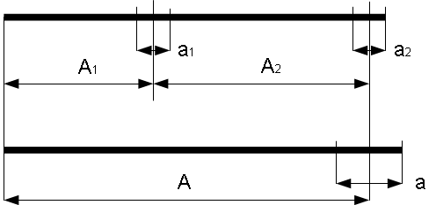
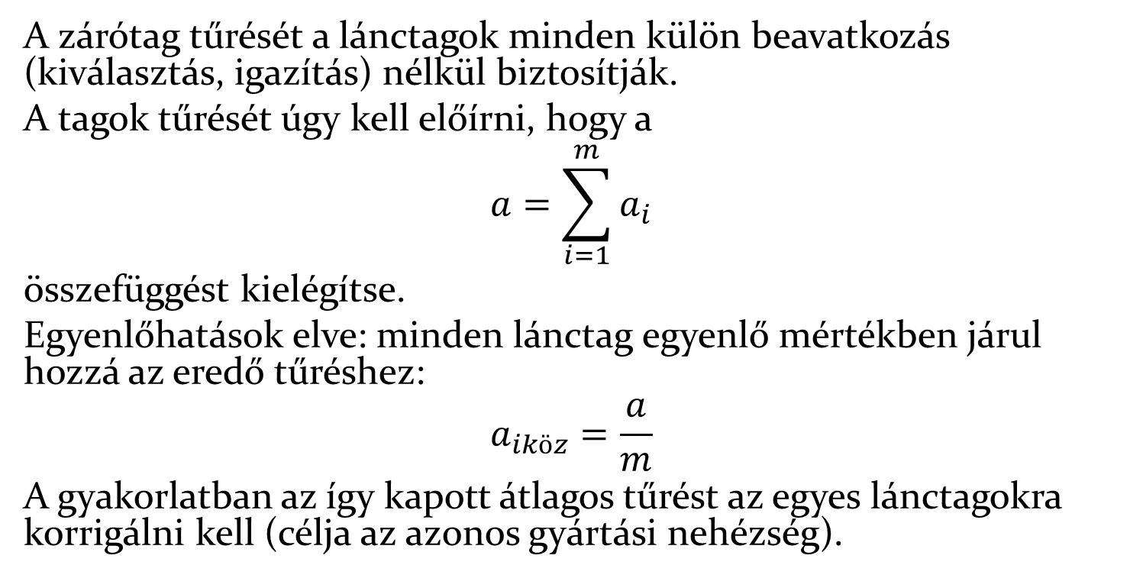
Teljes cserélhetőség módszere
A zárótag tűrését a lánctagok minden külön beavatkozás (kiválasztás, igazítás) nélkül biztosítják.
A tagok tűrését úgy kell előírni, hogy a
$$a=\sum_{i=1}^{m}{a_{i}}$$
összefüggést kielégítse.
Egyenlőhatások elve: minden lánctag egyenlő mértékben járul hozzá az eredő tűréshez:
$$a_{iköz}=\frac{a}{m}$$
A gyakorlatban az így kapott átlagos tűrést az egyes lánctagokra korrigálni kell (célja az azonos gyártási nehézség).

Slide 25
Teljes cserélhetőség módszere
Előnye:
A szerelése egyszerű, mert illesztésre, válogatásra, bonyolultabb döntésekre nincs szükség,
Betanított munkások is elkészíthetik,
A szerelés automatizálásának a költsége a legalacsonyabb,
A műveletekre norma adható meg,
Könnyíti a folyamatos szerelés megvalósítását,
Egyszerűsödik a tartalék alkatrész gyártás.
Hátránya:
A lánctagok kis tűrése miatt nagyon költséges az alkatrész gyártás.
Alkalmazás:
Általában csak kevés tagú méretláncoknál,
Többtagú méretláncok esetében csak tömeggyártásban,

Slide 26
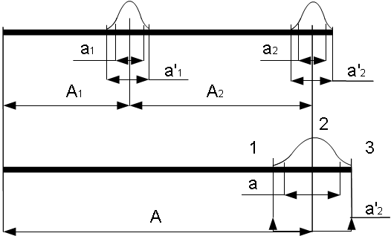
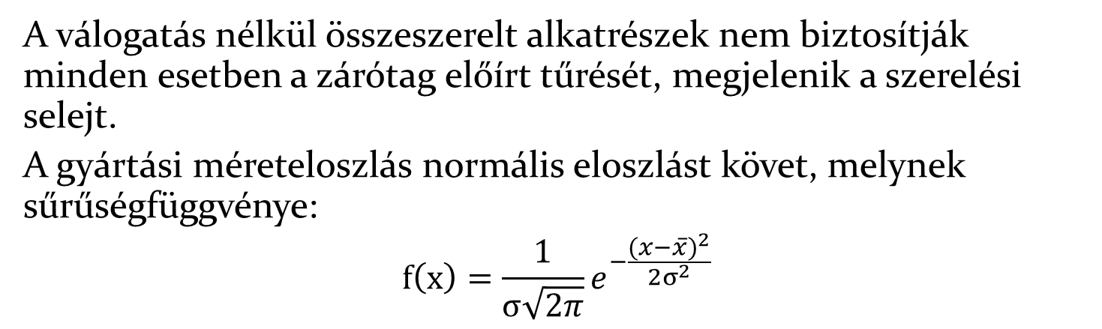
Részleges cserélhetőség módszere
A válogatás nélkül összeszerelt alkatrészek nem biztosítják minden esetben a zárótag előírt tűrését, megjelenik a szerelési selejt.
A gyártási méreteloszlás normális eloszlást követ, melynek sűrűségfüggvénye:
$$f\left(x\right)=\frac{1}{σ\sqrt{2π}}e^{−\frac{{(x−\overline{x})}^{2}}{2σ^{2}}}$$
1: végleges selejt,
2: jó,
3: javítható selejt,

Slide 27
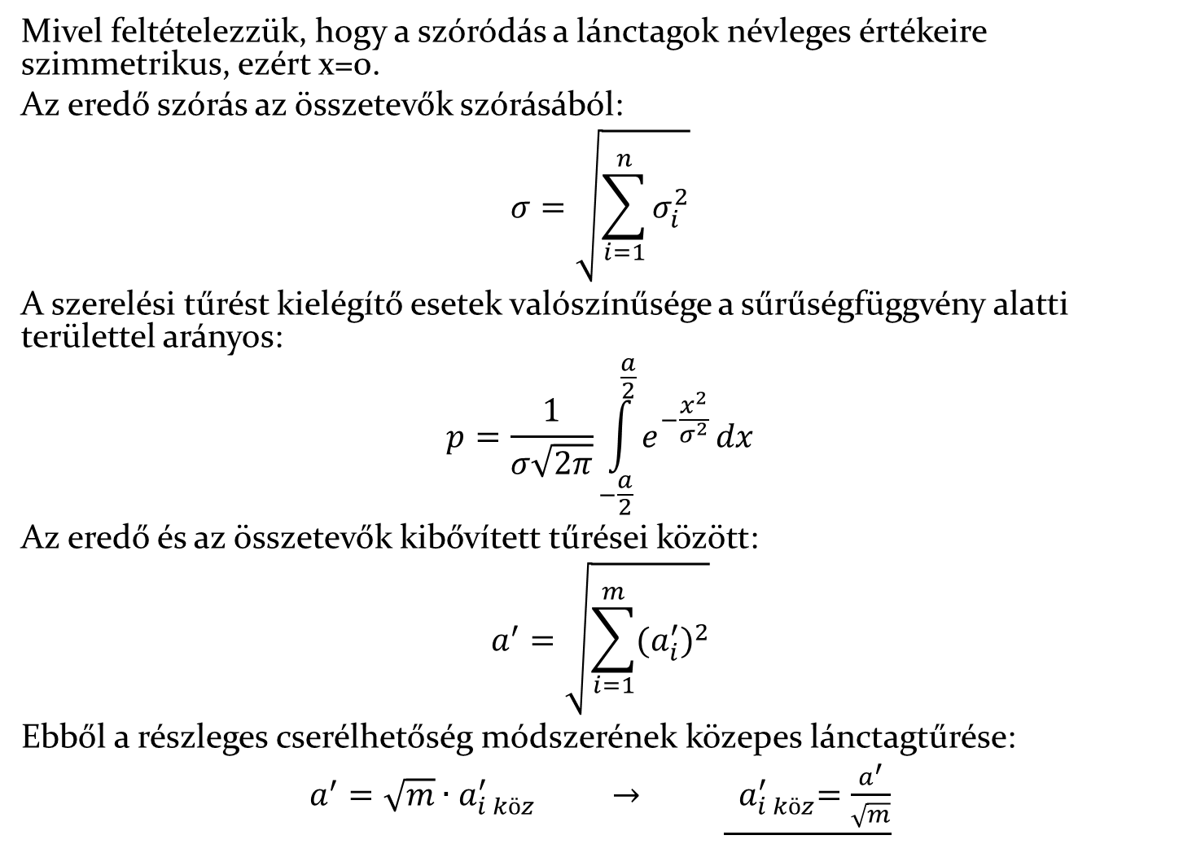
Részleges cserélhetőség módszere
Mivel feltételezzük, hogy a szóródás a lánctagok névleges értékeire szimmetrikus, ezért x=0.
Az eredő szórás az összetevők szórásából:
$$σ=\sqrt{\sum_{i=1}^{n}{σ_{i}^{2}}}$$
A szerelési tűrést kielégítő esetek valószínűsége a sűrűségfüggvény alatti területtel arányos:
$$p=\frac{1}{σ\sqrt{2π}}\int_{−\frac{a}{2}}^{\frac{a}{2}}{e^{−\frac{x^{2}}{σ^{2}}}}dx$$
Az eredő és az összetevők kibővített tűrései között:
$$a^{′}=\sqrt{\sum_{i=1}^{m}{{(a_{i}^{′})}^{2}}}$$
Ebből a részleges cserélhetőség módszerének közepes lánctagtűrése:
$a^{′}=\sqrt{m}∙a_{i köz}^{′} → \underline{{ a}_{i köz}^{′}=\frac{a^{′}}{\sqrt{m}}}$

Slide 28
Részleges cserélhetőség módszere
Mikor érdemes alkalmazni?
Ha a nagy a lánctagok száma (m>4),
a zárótag tűrése szűk,
viszonylag nagy tömegben gyártott alkatrészekből történik a szerelést.

Slide 29
Utólagos illesztés módszere
A zárótag előírt pontosságát az előre kijelölt lánctag szerelésekor elvégzendő szükség szerinti utánmunkálásával biztosítják. Ezt a lánctagot kompenzáló tagnak , a tűrés eléréséhez szükséges lemunkálandó rétegvastagságot kompenzálási értéknek nevezzük.
Milyen alkatrészt válasszunk kompenzáló tagnak?
Egyszerűalakú és könnyen megmunkálható legyen.
A lánctagok tűrése nagyobb mint a teljes cserélhetőségnél.
Követelmény a selejtmentes szerelés, amelyhez a kompenzátorként kijelölt lánctag névleges gyártási méretét meg kell növelni.

Slide 30
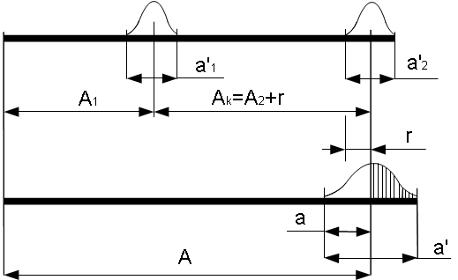
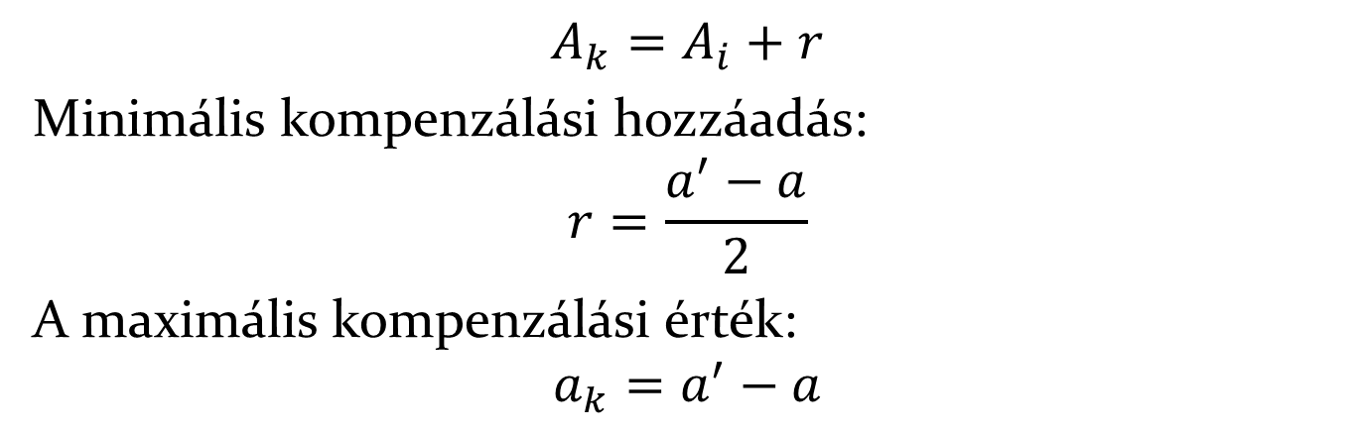
Utólagos illesztés módszere
$$A_{k}=A_{i}+r$$
Minimális kompenzálási hozzáadás:
$$r=\frac{a^{′}−a}{2}$$
A maximális kompenzálási érték:
$$a_{k}=a^{′}−a$$

Slide 31
A módszer alkalmazása
Jelentős szerelési többletmunkát igényel,:
Többszöri mérés, megmunkálás,
Többszöri össze- és szétszerelés,
Forgács megjelenése a szereldében,
Többnyire egyedi vagy kissorozatgyártásban alkalmazzák.
Nagysorozatgyártásban nagy tagszámú és szűk zárótagtűrésű méretláncoknál.

Slide 32
Válogató párosítás
A válogató párosítás esetén a teljes cserélhetőséget biztosító lánctagtűréseket az alkatrészek gazdaságos gyártása céljából többszörösre bővítik, majd az alkatrészeket az eredeti tűrés szerint csoportokra válogatják.
A többszörösen bővített tűrésen belül az alaktűrésnek az eredeti szinten kell maradnia.
Az azonos csoportban lévő alkatrészek minden esetben biztosítják az előírt zárótagtűrést.
A válogató párosítás többletmunkái:
Az alkatrészek csoportokba válogatása,
Az alkatrészek csoportok szerinti jelölése,
A csoportok keveredésének megakadályozása,
A hiányzó alkatrészek pótlása,
Alkalmazás: ha a zárótag tűrése nagyon kicsi, és a méretlánc kevés tagú (m=2-3)

Slide 33
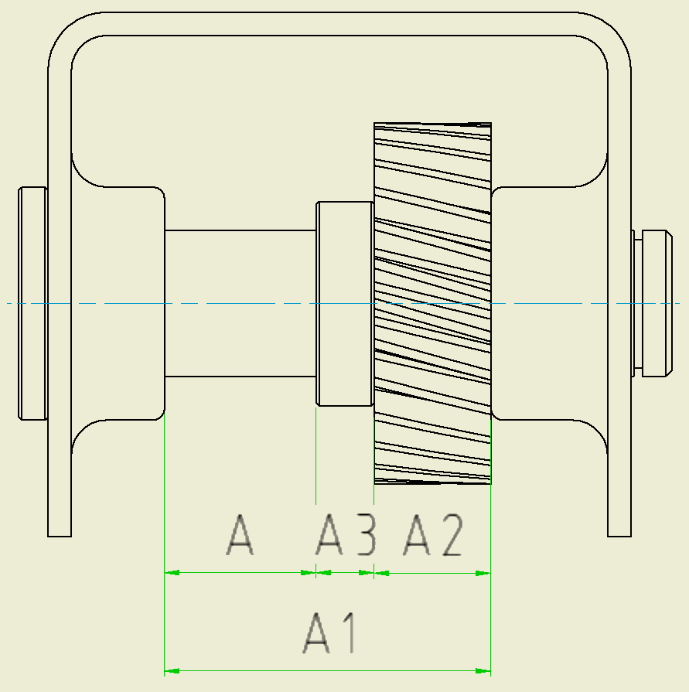
Beszabályozás módszere
Beszabályozás mozgó kompenzátorral,
Beszabályozás fix méretű kompenzátorral,

Slide 34
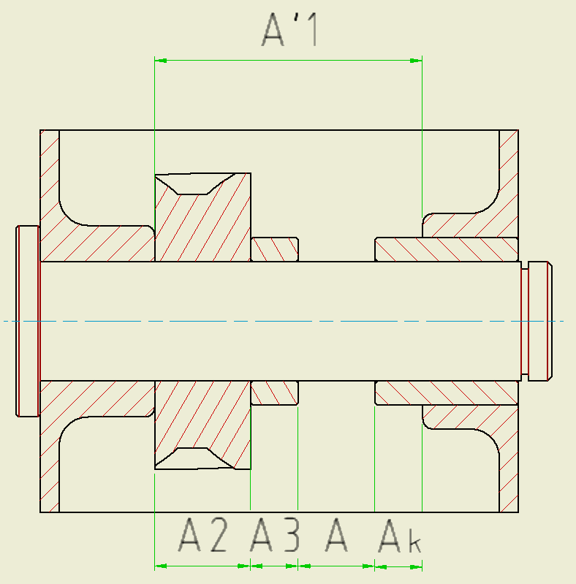
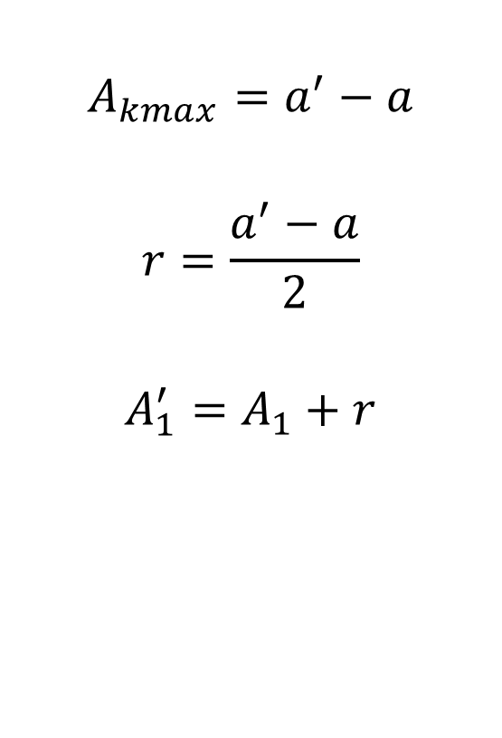
Beszabályozás mozgó kompenzátorral
$$A_{kmax}=a^{′}−a$$
$$r=\frac{a^{′}−a}{2}$$
$$A_{1}^{′}=A_{1}+r$$

Slide 35
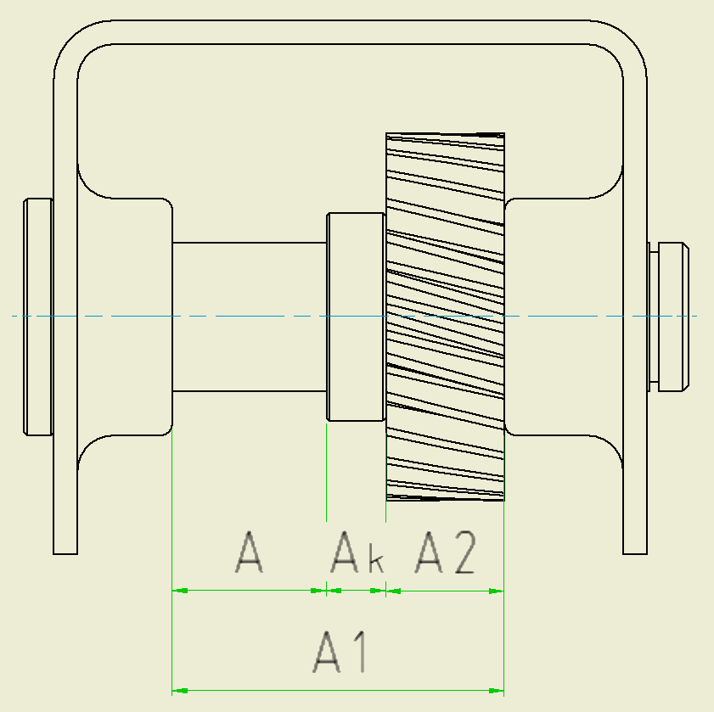
Beszabályozás fix méretű kompenzátorral

Slide 36
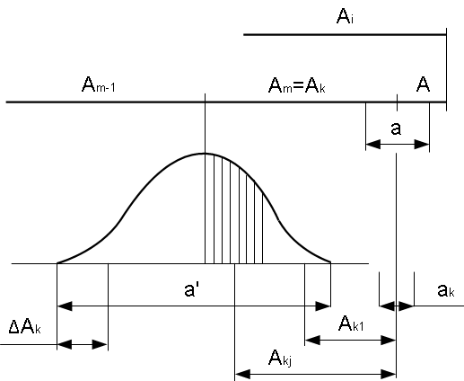
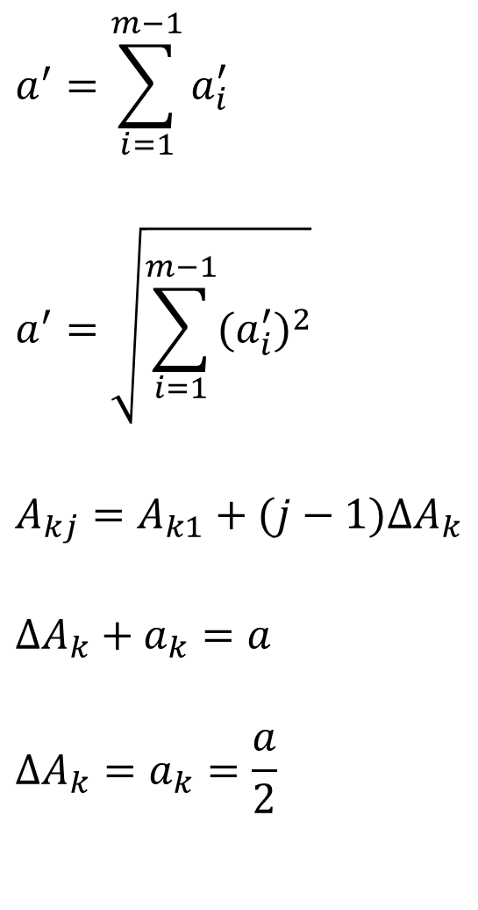
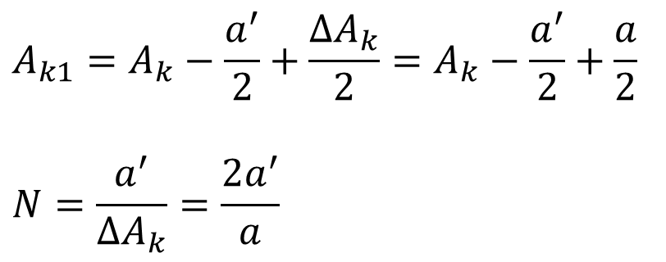
Beszabályozás fix méretű kompenzátorral
$$a^{′}=\sum_{i=1}^{m−1}{a_{i}^{′}}$$
$$a^{′}=\sqrt{\sum_{i=1}^{m−1}{{(a_{i}^{′})}^{2}}}$$
$$A_{kj}=A_{k1}+(j−1)ΔA_{k}$$
$$ΔA_{k}+a_{k}=a$$
$$ΔA_{k}=a_{k}=\frac{a}{2}$$
$$A_{k1}=A_{k}−\frac{a^{′}}{2}+\frac{ΔA_{k}}{2}=A_{k}−\frac{a^{′}}{2}+\frac{a}{2}$$
$$N=\frac{a^{′}}{ΔA_{k}}=\frac{{2a}^{′}}{a}$$

Slide 37
A beszabályozás előnye
A méretlánc zárótagjának tetszőleges pontossága határozható meg a többi tag gazdaságos gyártási tűrése mellett.
Szereléskor nem szükséges a forgácsolás,
A szerelés idő nem ingadozik,
A zárótag pontossága a szerkezet használata során a kompenzátor cseréjével vagy utánállításával folyamatosan fenntartható.
Hátránya:
Növekszik a tagok száma,
Növekszik a költség.

Slide 38
Alkatrészek pozicionálása
Alkatrészek szerelések esetén sok esetben furatok, vagy csapok tengelyének, bázisfelülettől való távolsága határozza meg.
A tűréseket minden egyes esetben meg kell határozni.
A tűrések nagysága általános képletekkel nem megadható.
Nézzünk meg néhány általános esetet.

Slide 39
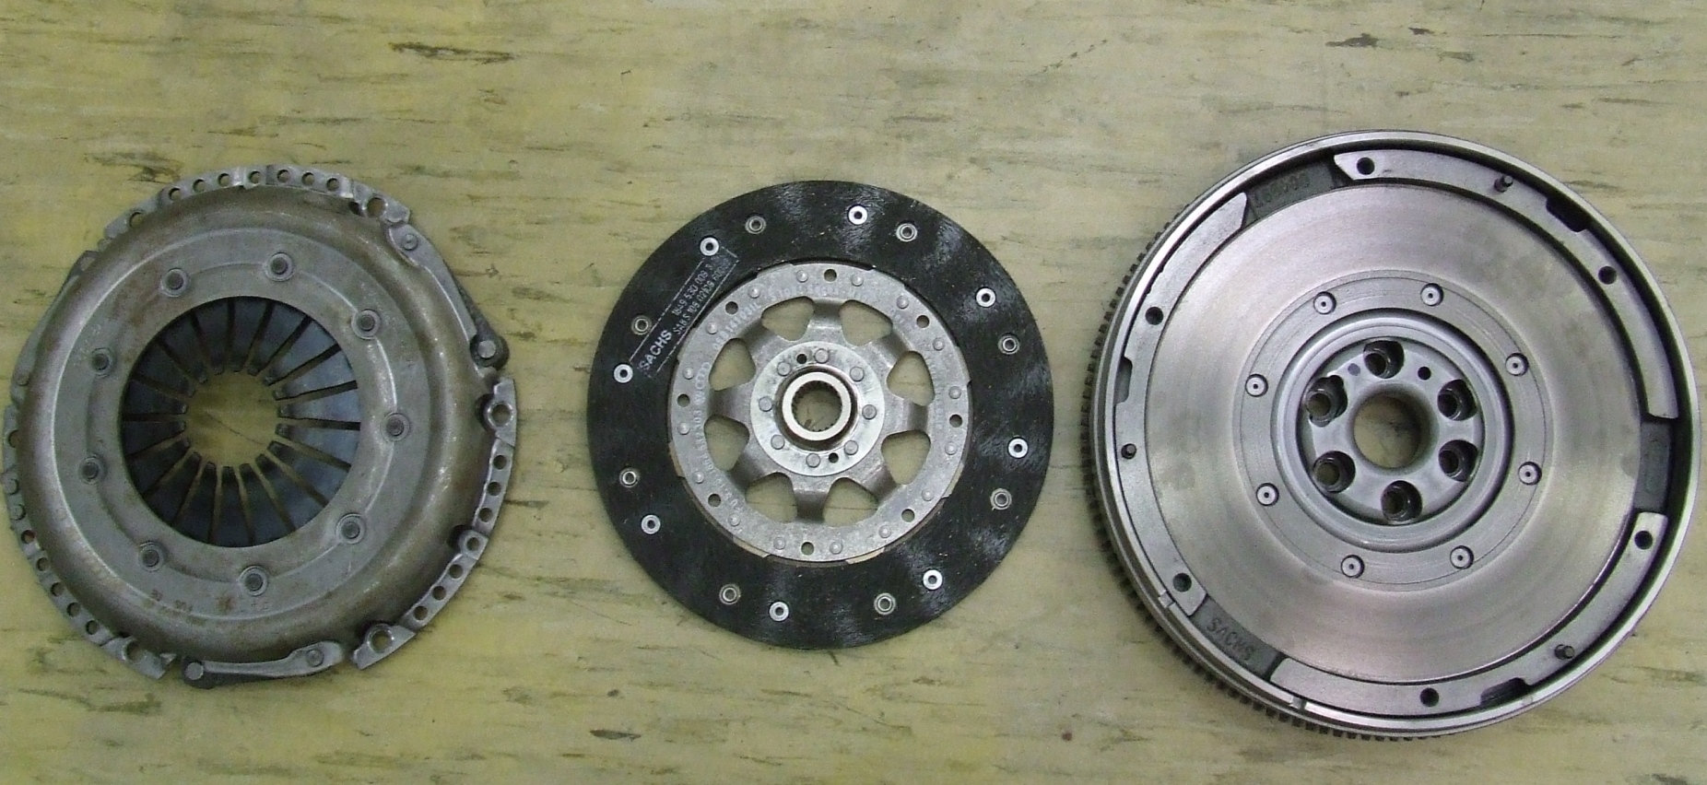
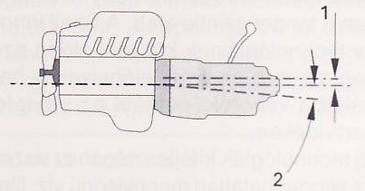
Néhány példa az alkatrészek kölcsönös pozicionálására

Slide 40
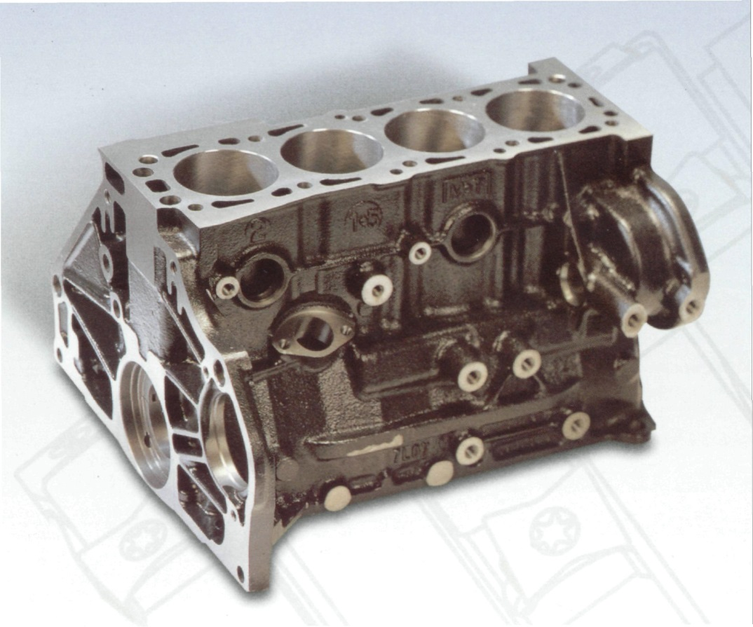
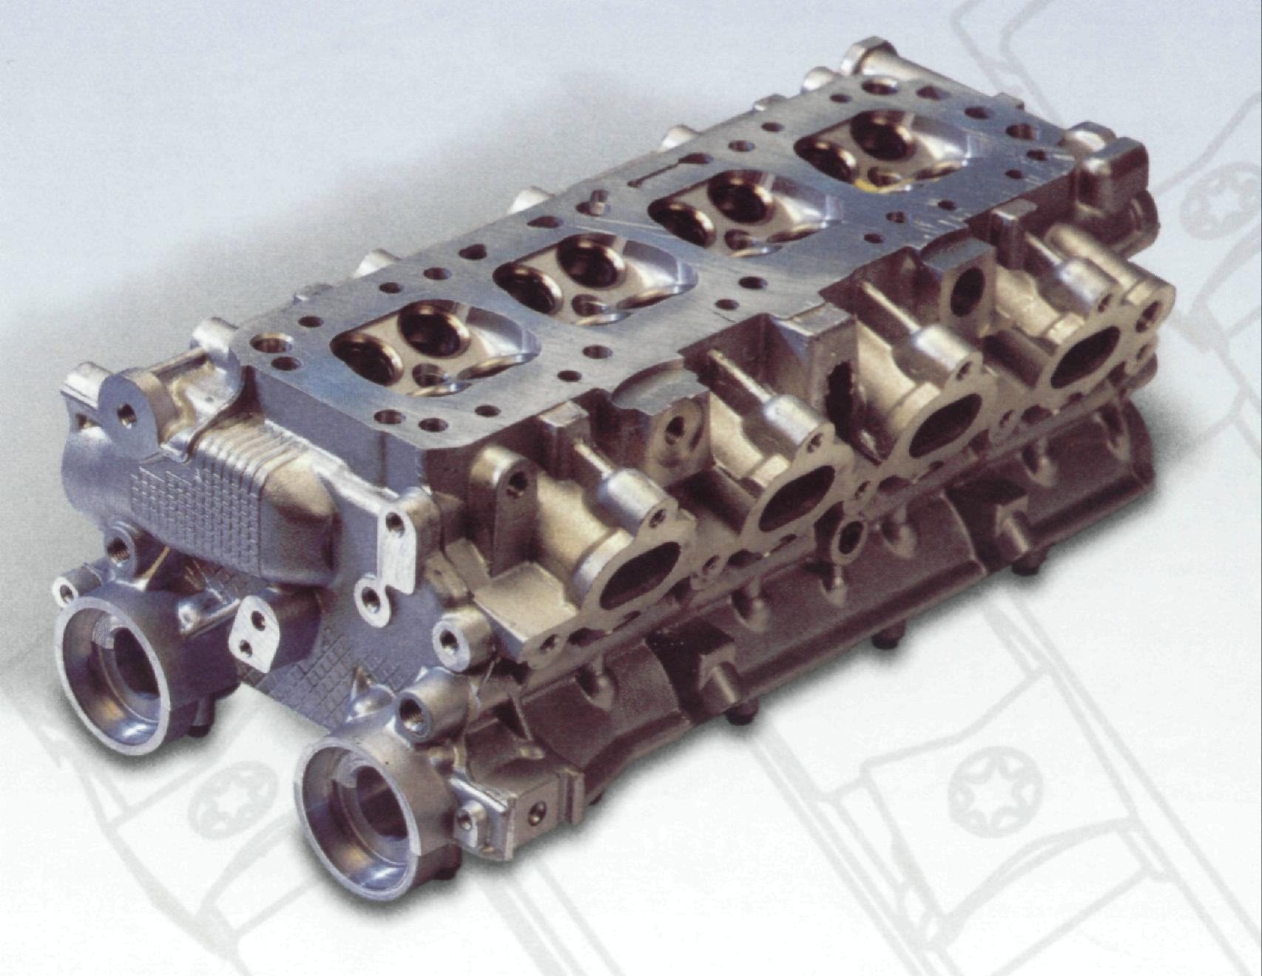
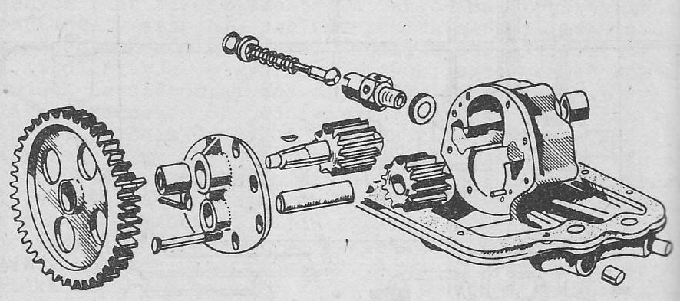

Slide 41
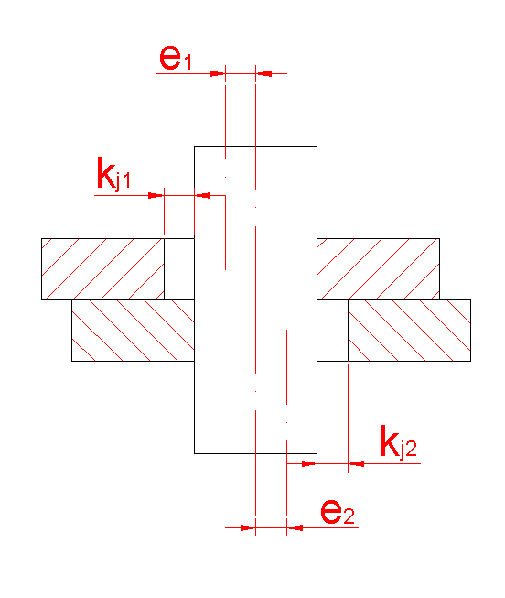
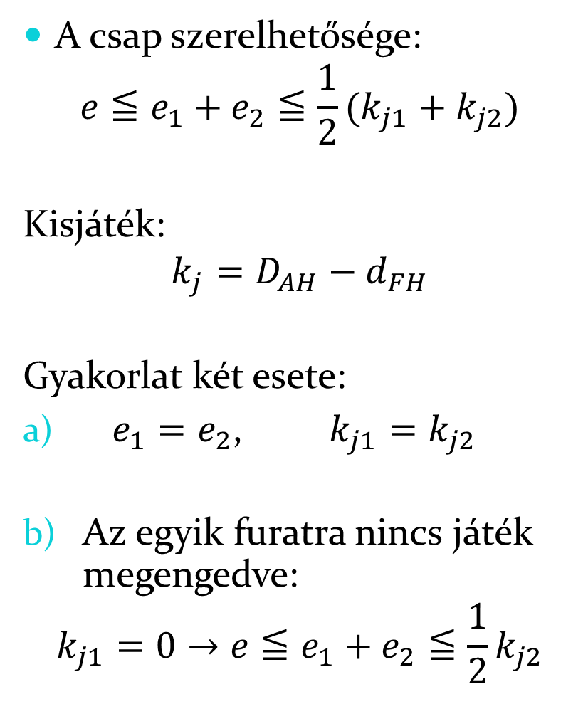
Két elméletileg egybeeső tengely excentricitása
A csap szerelhetősége:
$$e≦e_{1}+e_{2}≦\frac{1}{2}(k_{j1}+k_{j2})$$
Kisjáték:
$$k_{j}=D_{AH}−d_{FH}$$
Gyakorlat két esete:
$e_{1}=e_{2}$, $k_{j1}=k_{j2}$
Az egyik furatra nincs játék megengedve:
$$k_{j1}=0→e≦e_{1}+e_{2}≦\frac{1}{2}k_{j2}$$

Slide 42
Csap és a lyuk kapcsolata
1. Szabadon átmenő csap:
A csap és a furat között kisjáték (k_{j})biztosított.
2. Szilárd illesztés:
A csap és a lyuk között nincs megengedett játék, hanem átfedés van.

Slide 43
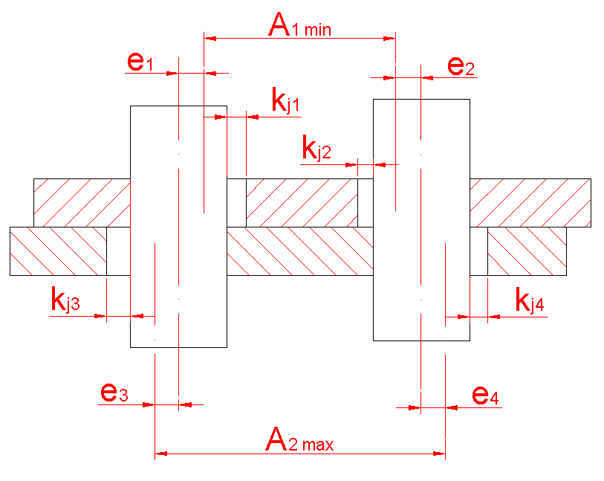
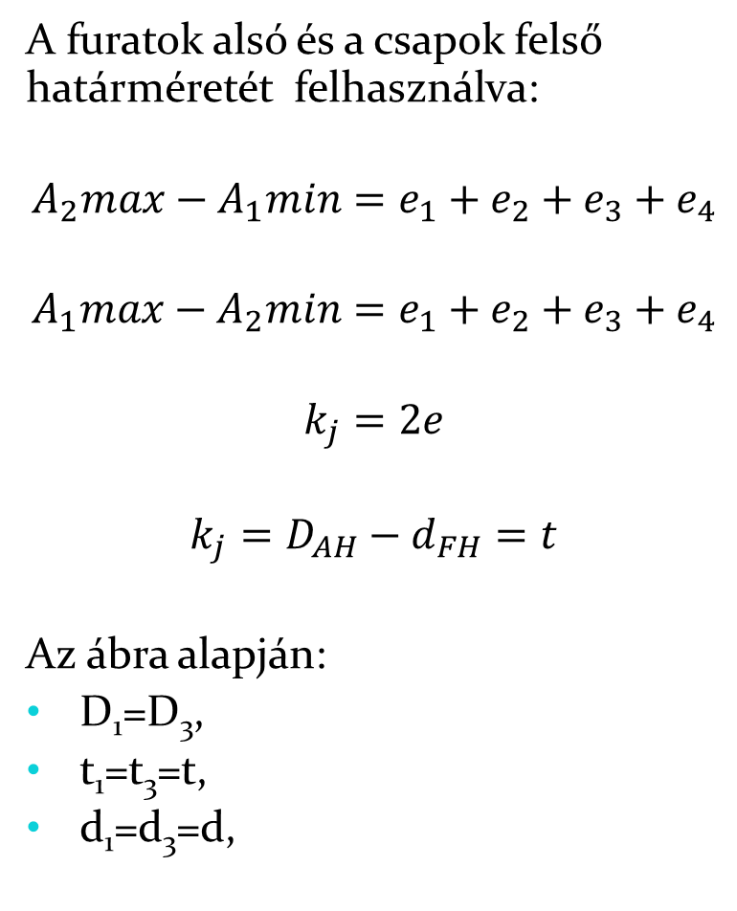
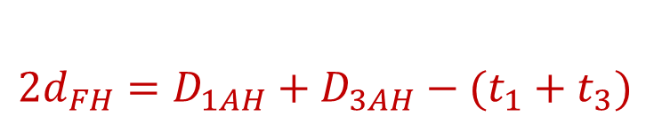
1. eset: két, vagy több egy sorban lévő furat, szabadon átmenő csapokkal
A furatok alsó és a csapok felső határméretét felhasználva:
$$A_{2}max−A_{1}min=e_{1}+e_{2}+e_{3}+e_{4}$$
$$A_{1}max−A_{2}min=e_{1}+e_{2}+e_{3}+e_{4}$$
$$k_{j}=2e$$
$$k_{j}=D_{AH}−d_{FH}=t$$
Az ábra alapján:
D₁=D₃,
t₁=t₃=t,
d₁=d₃=d,
$${2d}_{FH}=D_{1AH}+D_{3AH}−(t_{1}+t_{3})$$

Slide 44
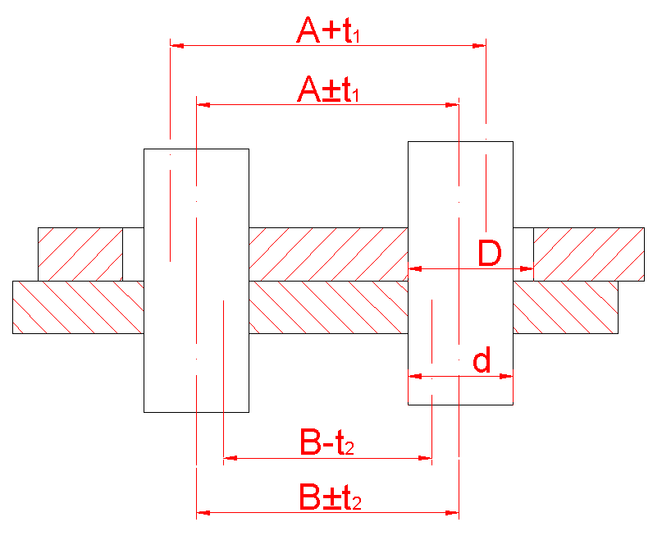
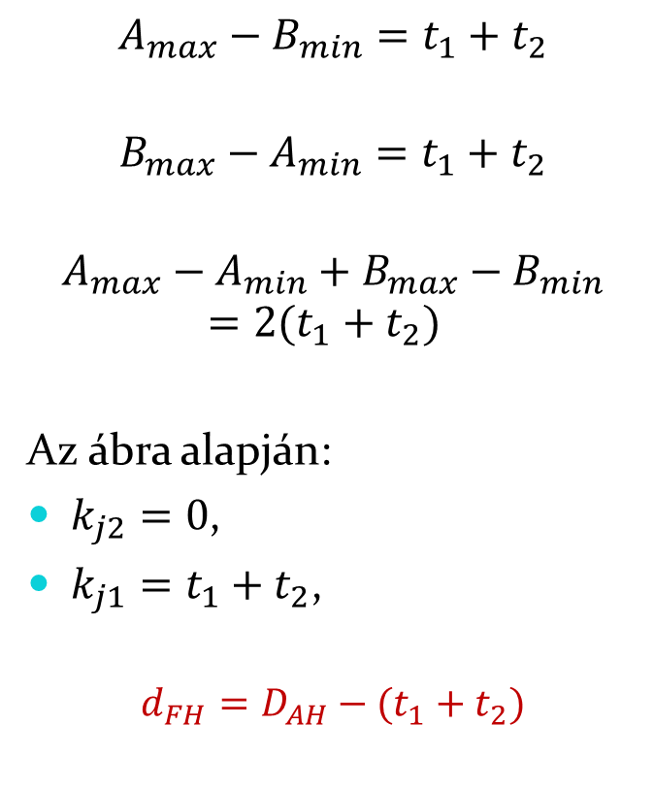
2. eset: két, vagy több egy sorban lévő furat, egyik részen szabadon átmenő, másik részen szilárd illesztéssel rögzített csapokkal
$$A_{max}−B_{min}=t_{1}+t_{2}$$
$$B_{max}−A_{min}=t_{1}+t_{2}$$
$$A_{max}−A_{min}+B_{max}−B_{min}=2(t_{1}+t_{2})$$
Az ábra alapján:
$k_{j2}=0$,
$k_{j1}=t_{1}+t_{2}$,
$$d_{FH}=D_{AH}−(t_{1}+t_{2})$$

Slide 45
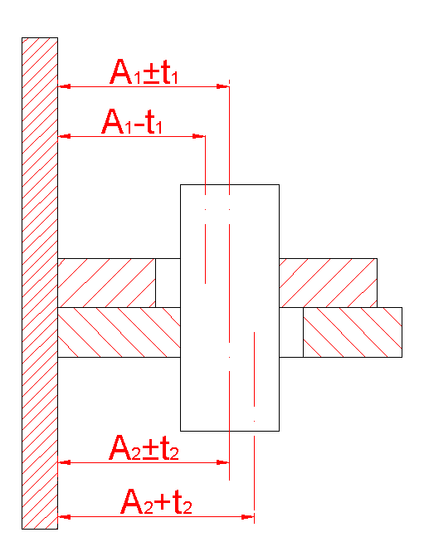
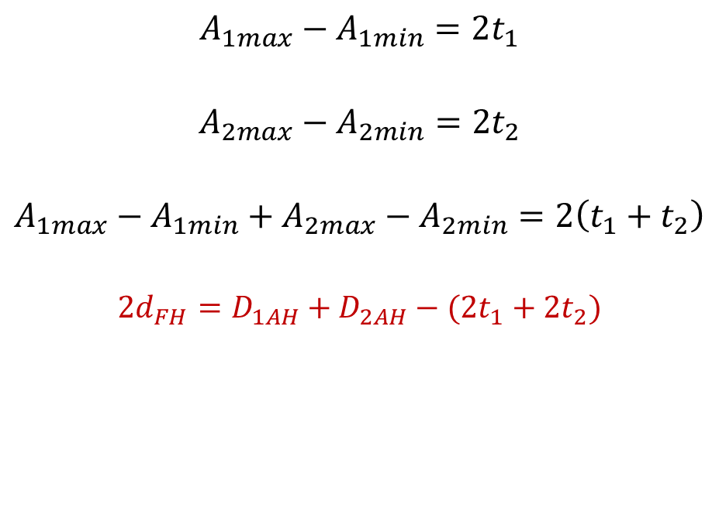
3. eset: két, vagy több egy sorban elhelyezkedő furatok furatközepei egy vonatkozási síktól. A csapok szabadon átmenőek
$$A_{1max}−A_{1min}=2t_{1}$$
$$A_{2max}−A_{2min}=2t_{2}$$
$$A_{1max}−A_{1min}+A_{2max}−A_{2min}=2\left(t_{1}+t_{2}\right)$$
$${2d}_{FH}=D_{1AH}+D_{2AH}−({2t}_{1}+2t_{2})$$

Slide 46
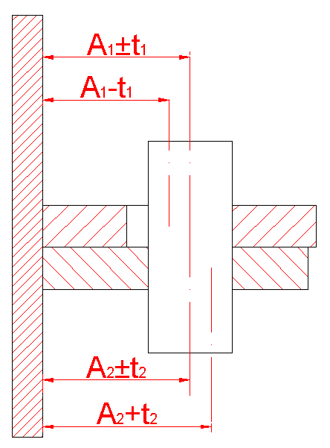
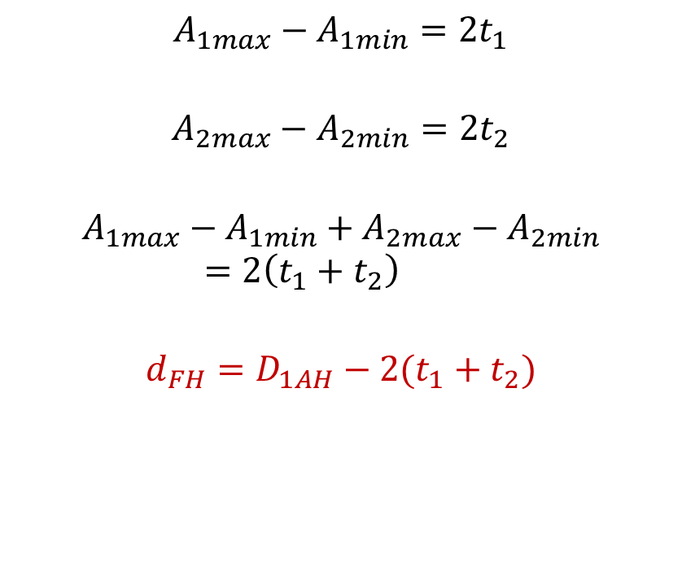
4. eset: két, vagy több egy sorban elhelyezkedő furatok furatközepei egy vonatkozási síktól. A csapok egyik részen szabadon átmenő, a másik részen szilárd
$$A_{1max}−A_{1min}=2t_{1}$$
$$A_{2max}−A_{2min}=2t_{2}$$
$$A_{1max}−A_{1min}+A_{2max}−A_{2min}=2\left(t_{1}+t_{2}\right)$$
$$d_{FH}=D_{1AH}−2(t_{1}+t_{2})$$

Slide 47
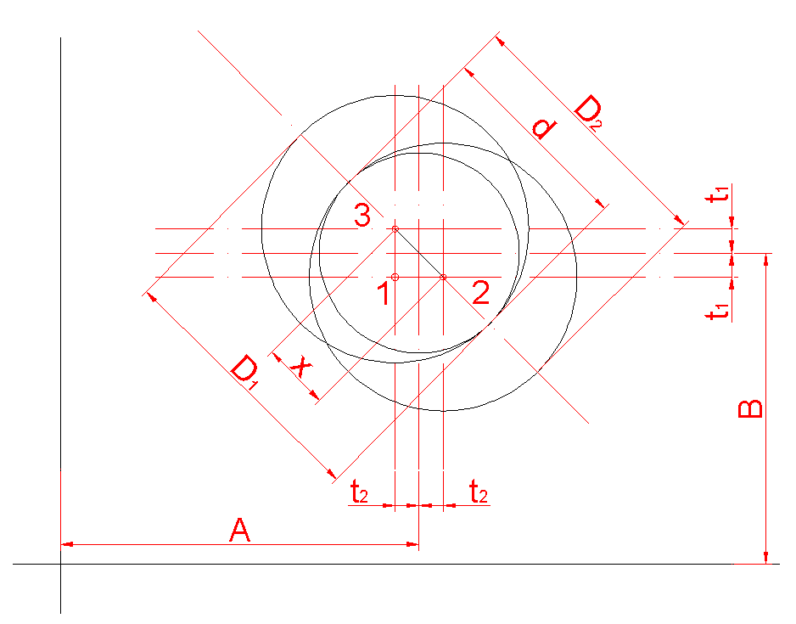
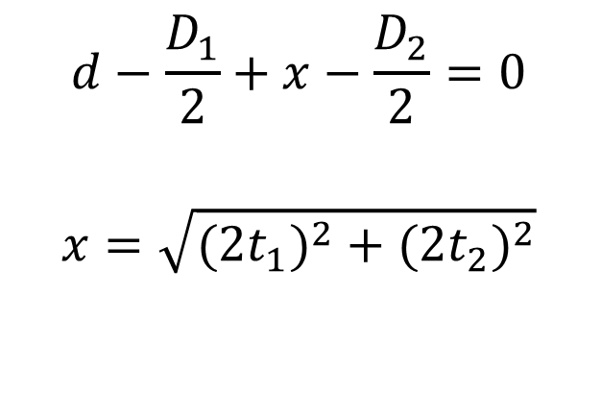

5. eset: Több tetszés szerinti furat. A furatközepek helyzetei két derékszöget bezáró síkhoz képest adottak. A csap mindkét részen szabadon átmenő
$$d−\frac{D_{1}}{2}+x−\frac{D_{2}}{2}=0$$
$$x=\sqrt{({2t_{1})}^{2}+{(2t_{2})}^{2}}$$
$$d_{FH}=\frac{D_{1AH}}{2}+\frac{D_{2AH}}{2}−\sqrt{({2t_{1})}^{2}+{(2t_{2})}^{2}}$$

Slide 48


6. eset: Több tetszés szerinti furat. A furatközepek helyzetei két derékszöget bezáró síkhoz képest adottak. A csap az egyik részen szabadon átmenő, másik részen szilárd illesztésű
$$x+\frac{d}{2}+\frac{D}{2}=0$$
$$\frac{d}{2}=\frac{D}{2}−x$$
$$x=\sqrt{({2t_{1})}^{2}+{(2t_{2})}^{2}}$$
$$d_{FH}=D_{AH}−4\sqrt{{t_{1}}^{2}+{t_{2}}^{2}}$$

Slide 49

7. eset: Több tetszés szerinti furat. A furatközepek helyzetei két tetszőleges szöget bezáró bázis síkhoz képest adottak. A csap mindkét részen szabadon átmenő.

Slide 50

$$x−\frac{D_{2}}{2}+d−\frac{D_{1}}{2}=0$$
$$\overline{1,4}=\frac{2t_{1}}{sin∝} és \overline{1,2}=\frac{2t_{2}}{sin∝}$$
$$x=\overline{1,3}=\frac{1}{sin∝}=\sqrt{({2t_{1})}^{2}+{\left(2t_{2}\right)}^{2}−8t_{1}t_{2}cos∝}$$
$$d_{FH}=\frac{D_{1AH}}{2}+\frac{D_{2AH}}{2}−\frac{2}{sin∝}\sqrt{{t_{1}}^{2}+{t_{2}}^{2}−2t_{1}t_{2}cos∝}$$

Slide 51


8. eset: kör kerületen elhelyezkedő tetszés szerinti számú furat. A furatközéppontok az osztókör sugarának tűrésével és a szögosztás tűrésével vannak megadva. A csap mindkét részen szabadon átmenő.
$$x−\frac{D_{1}}{2}+d−\frac{D_{2}}{2}=0$$

Slide 52

$$d=\frac{D_{1}}{2}+\frac{D_{2}}{2}−x$$
$$x^{2}={(R+t_{R})}^{2}+{(R+t_{R})}^{2}−2{\left(R+t_{R}\right)}^{2}−2(R−t_{R})cos⁡[tφ\left(n−1\right)]$$
$$d_{FH}=\frac{D_{1AH}}{2}+\frac{D_{2AH}}{2}−\sqrt{R^{2}{[tφ\left(n−1\right)] }^{2}+{(2t_{R})}^{2}}$$
$$t_{φ}=\frac{\sqrt{{\left(D_{AH}−d_{FH}\right)}^{2}+{\left(2t_{R}\right)}^{2}}}{R(n−1)}206∙{10}^{3} [szögmásodperc]$$

Slide 53


8. eset: kör kerületen elhelyezkedő tetszés szerinti számú furat. A furatközéppontok az osztókör sugarának tűrésével és a szögosztás tűrésével vannak megadva. A csap az egyik részen szabadon átmenő, másik részen szilárd illesztésű
$$x+\frac{d}{2}−\frac{D}{2}=0$$

Slide 54

$$d_{FH}=D_{AH}−2\sqrt{R^{2}{[tφ\left(n−1\right)] }^{2}+{(2t_{R})}^{2}}$$
$$t_{φ}=\frac{\sqrt{\frac{1}{4}{\left(D_{AH}−d_{FH}\right)}^{2}+{\left(2t_{R}\right)}^{2}}}{R(n−1)}206∙{10}^{3} [szögmásodperc]$$

